Slide 1
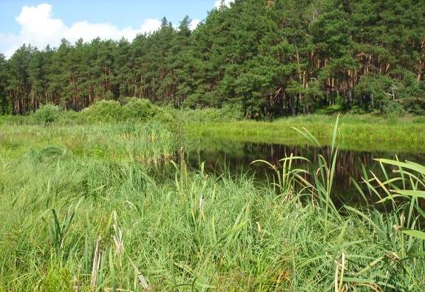
ОСОБЕННОСТИ СТРОЕНИЕ ВЕГЕТАТИВНЫХ ОРГАНОВ РАСТЕНЙ

Slide 2
ОРГАН – часть тела, состоящая из нескольких тканей, имеющая определённое строение, месторасположение и выполняющая одну или несколько функций.
ОРГАНЫ РАСТЕНИЙ
ВЕГЕТАТИВНЫЕ
ОРГАНЫ
ГЕНЕРАТИВНЫЕ
ОРГАНЫ

Slide 3
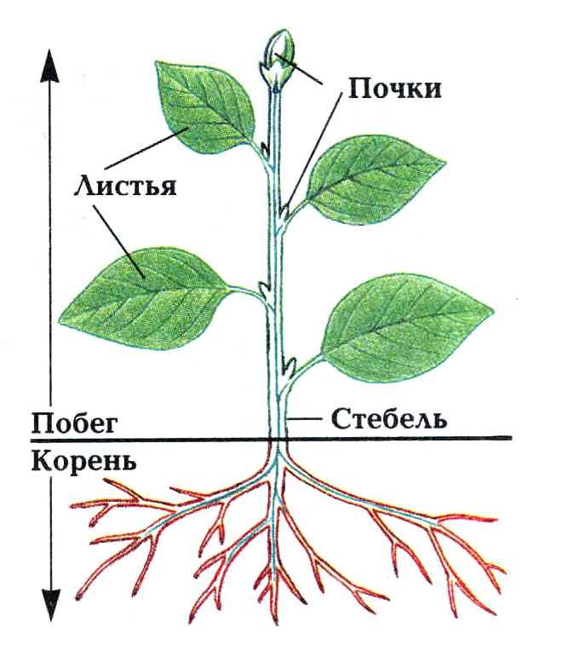
ВЕГЕТАТИВНЫЕ ОРГАНЫ
Обеспечивают обмен веществ и рост растения

Slide 4
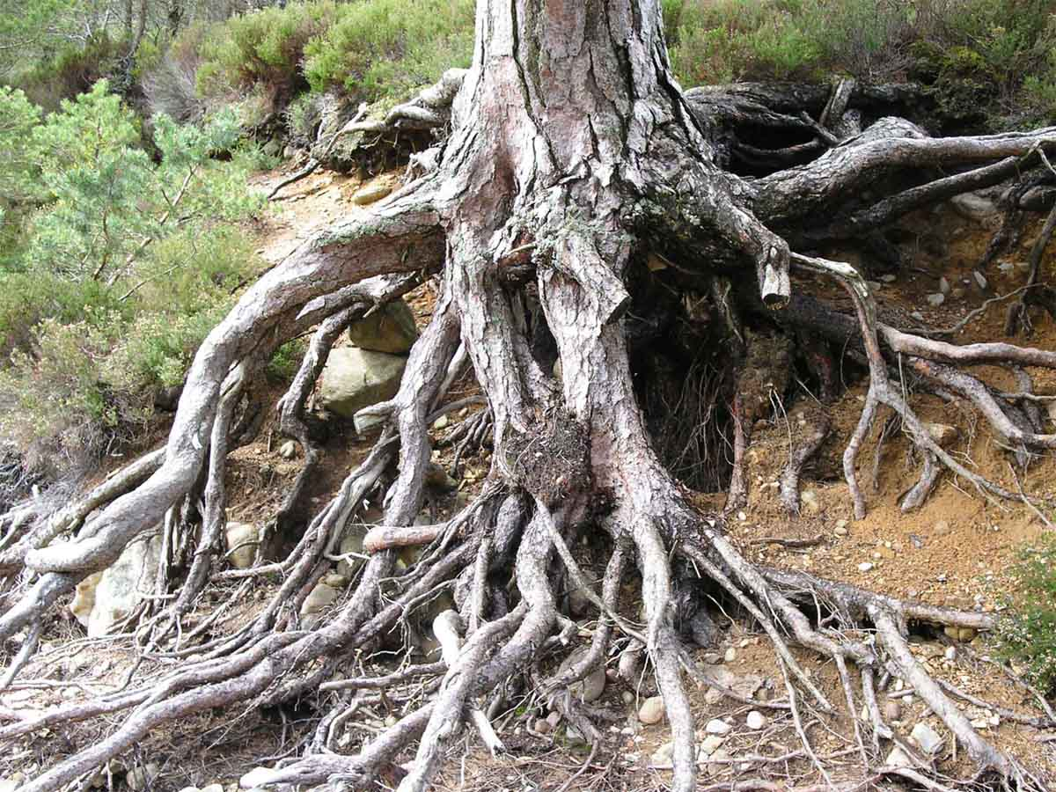
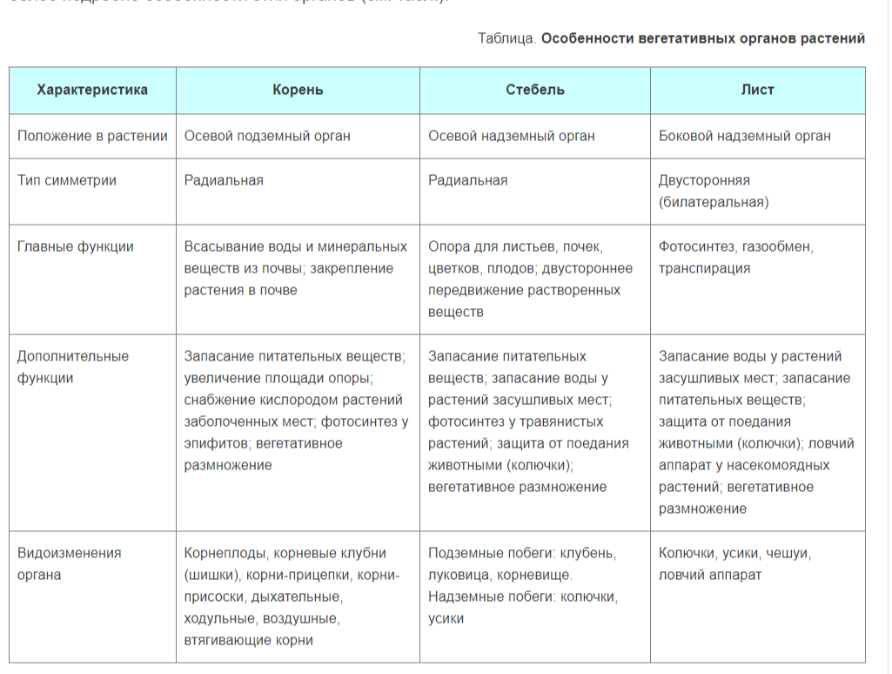
КОРЕНЬ

Slide 5
КОРЕНЬ

Slide 6
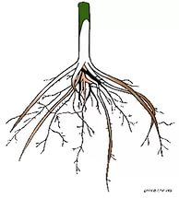
КОРЕНЬ - подземный вегетативный орган растения.
Закономерности строения
Обильное ветвление
Положительный геотропизм и отрицательный фототропизм
Радиальносимметричен
Неопределённо долго растёт в длину
От стебля отличается отсутствием листьев

Slide 7
ГЕНЕТИЧЕСКИЕ ТИПЫ КОРНЕЙ
Придаточный корень
Боковые корни
Главный корень

Slide 8
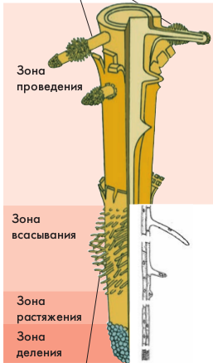
СТРОЕНИЕ КОНЧИКА КОРНЯ
Боковые корни
Корневые волоски

Slide 9
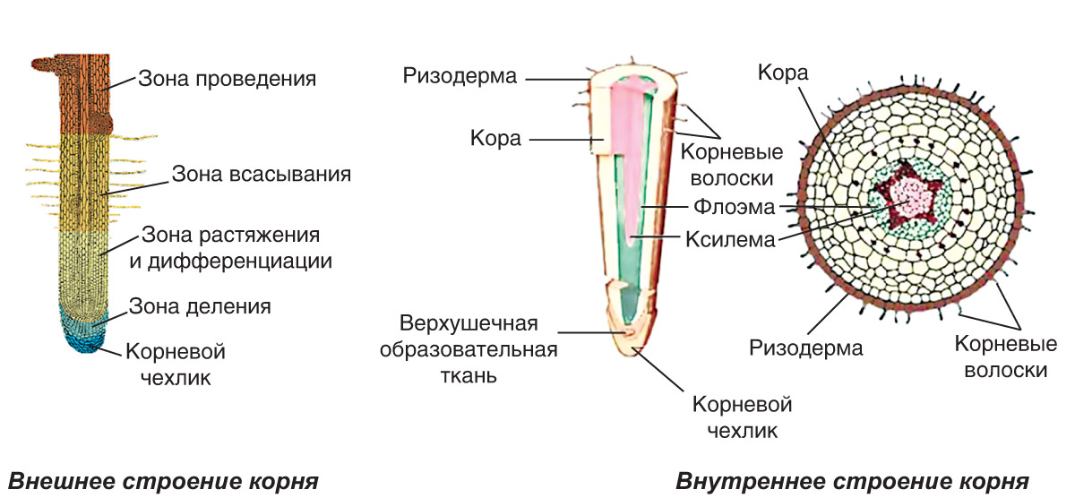
КОРЕНЬ

Slide 10
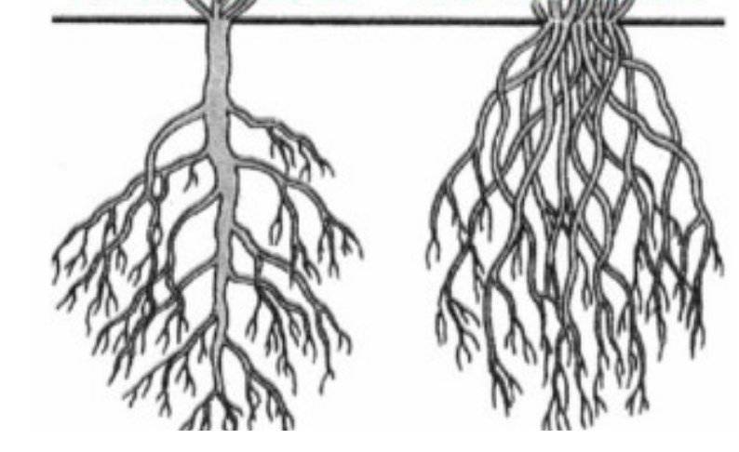
КОРНЕВАЯ СИСТЕМА
Совокупность всех корней растения
Стержневая
Голосеменные, двудольные
Мочковатая
Однодольные

Slide 11
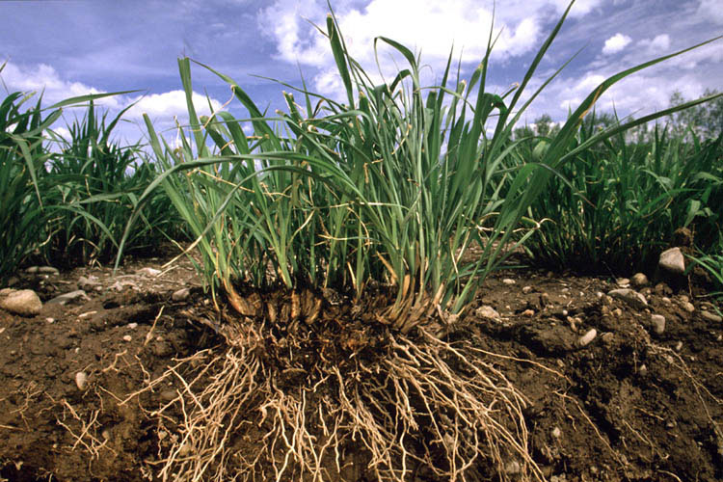
ФУНКЦИИ КОРНЯ
Закрепление растения в почве
Поглощение воды и минеральных веществ
Синтез гормонов и ферментов
Выделение некоторых веществ
Запасание питательных в-в
Симбиоз с грибами и азотфиксирующими бактериями
Вегетативное размножение

Slide 12
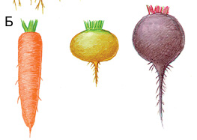
ВИДОИЗМЕНЕНИЯ КОРНЕЙ
Корнеклубни
(батат)
Корнеплоды
(морковь, редька, свекла)

Slide 13
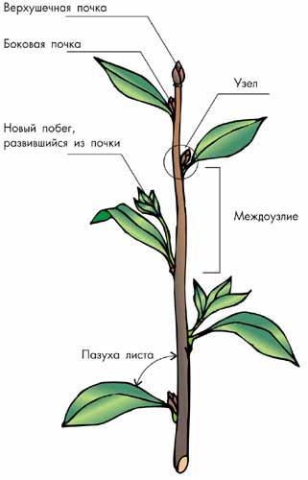
ПОБЕГ
Основной орган высшего растения. Состоит из стебля листьев и почек
Верхушечная почка
Боковая почка
Узел
Новый побег, развивающийся из почки
Междоузлие
Пазуха листа

Slide 14
ПОБЕГ
Основной орган высшего растения. Состоит из стебля листьев и почек
Верхушечная почка
Боковая почка
Узел
Новый побег, развивающийся из почки
Междоузлие
Пазуха листа

Slide 15
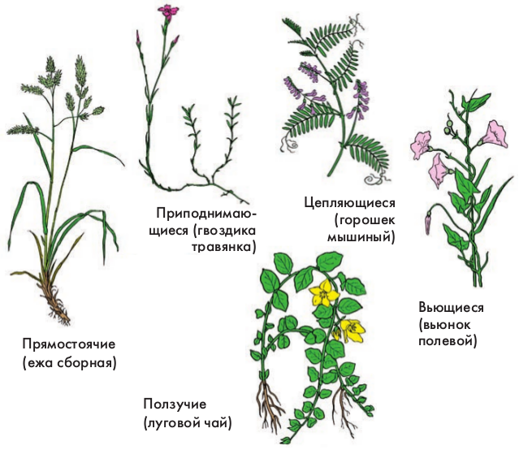
Побеги по положению в пространстве

Slide 16
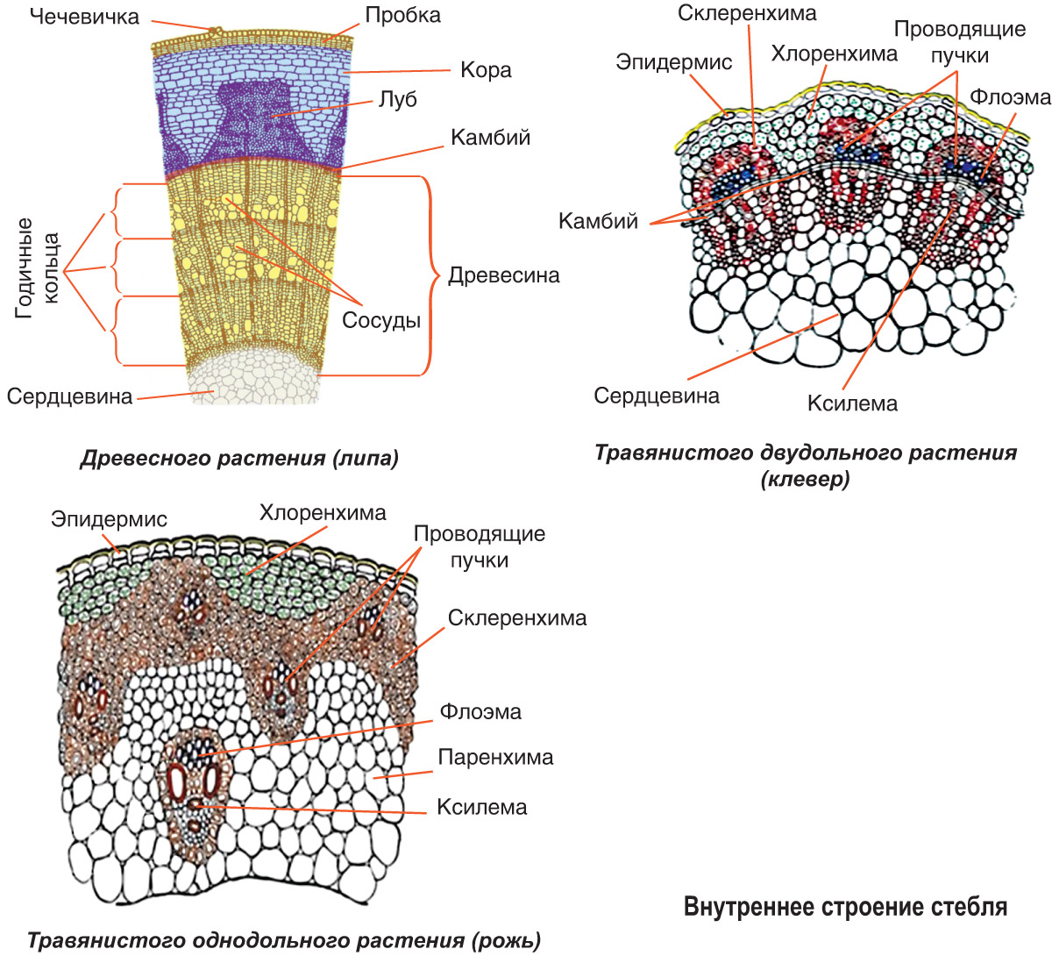
КОРЕНЬ

Slide 17
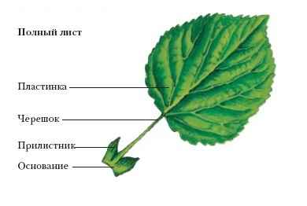
ЛИСТ
Орган воздушного питания растения. Ф-ии: фотосинтез, транспирация, газообмен

Slide 18
ЛИСТ
Орган воздушного питания растения. Ф-ии: фотосинтез, транспирация, газообмен

Slide 19
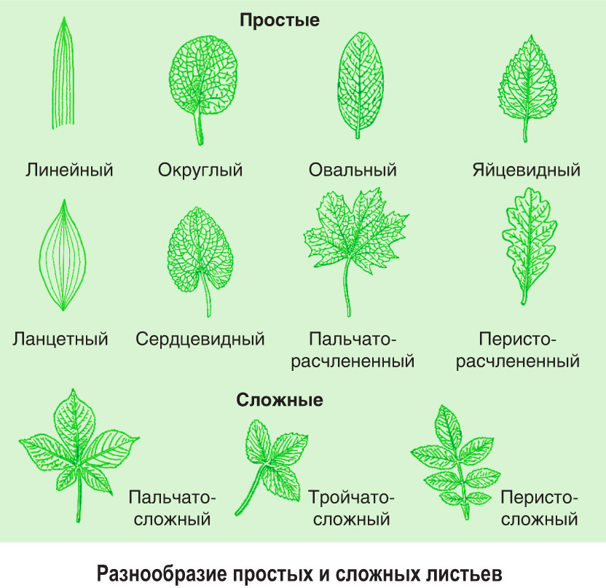
КОРЕНЬ

Slide 20
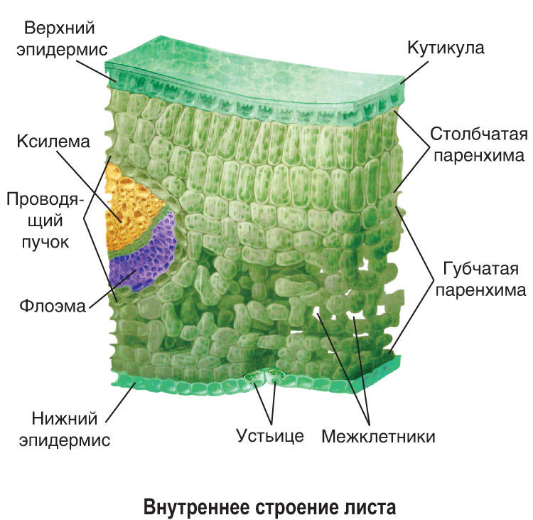
КОРЕНЬ

Slide 21
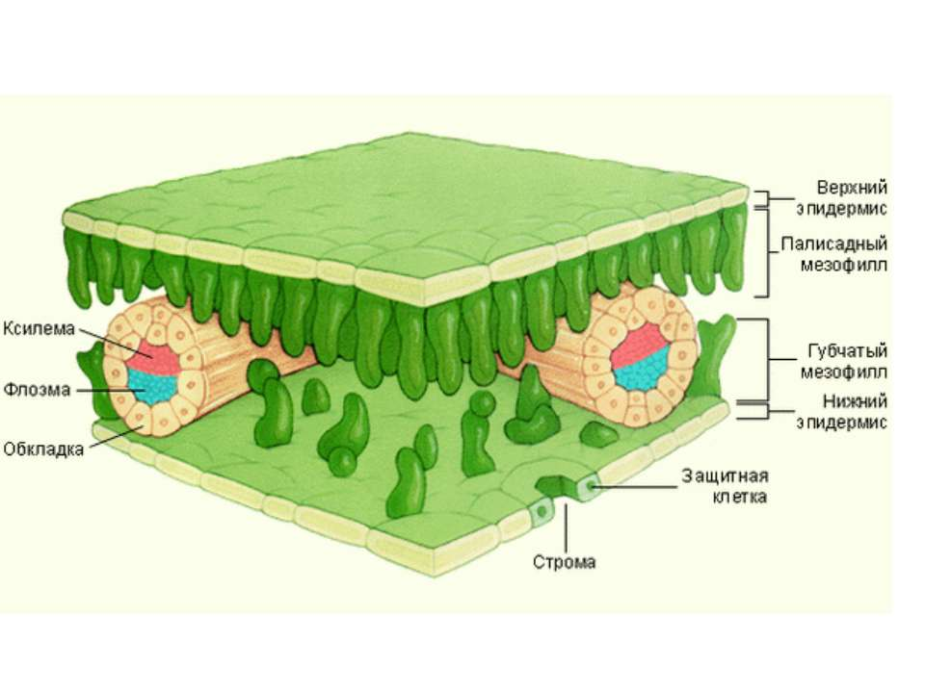
Внутреннее строение листа

Slide 22
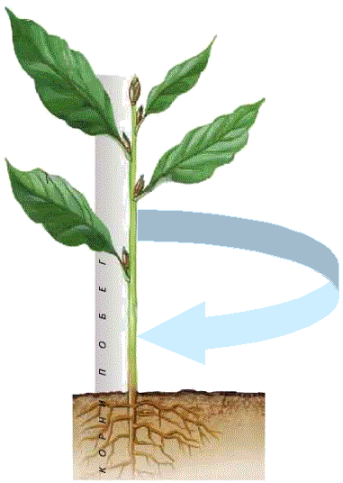
СТЕБЕЛЬ
Вегетативный орган растения, несущий листья и почки.
ФУНКЦИИ
Опорная
Транспортная
Запасающая
Фотосинтезирующая
Вегетативное размножение

Slide 23
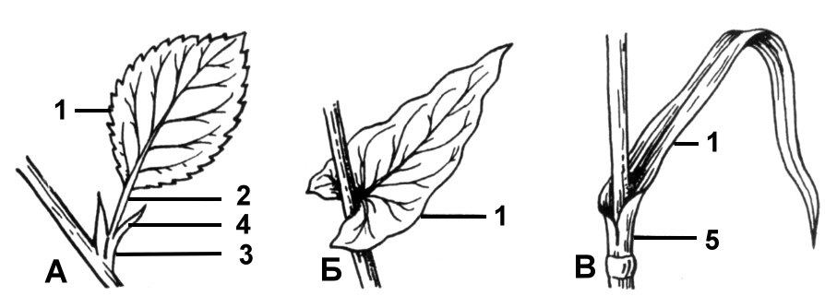
По типу прикреплению к стеблю различают листья:
черешковые, сидячие, влагалищные.

Slide 24
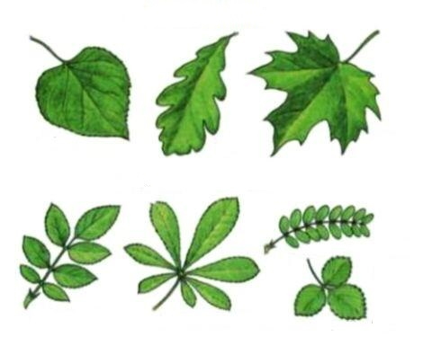
По количеству листовых пластин на черешке различают листья:
Простые
Сложные

Slide 25
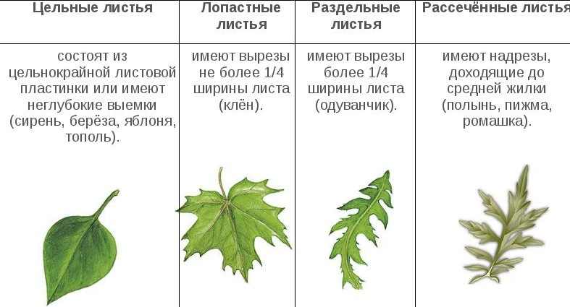
Простые листья
Цельные
Рассеченные
(тройчато-, пальчато-, перисто-)

Slide 26
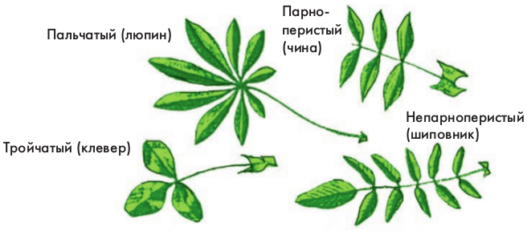
Сложные листья
Непарноперистосложные
Парноперистосложные
Пальчатосложные

Slide 27
Жилкование листа
Разветвление проводящей системы

Slide 28
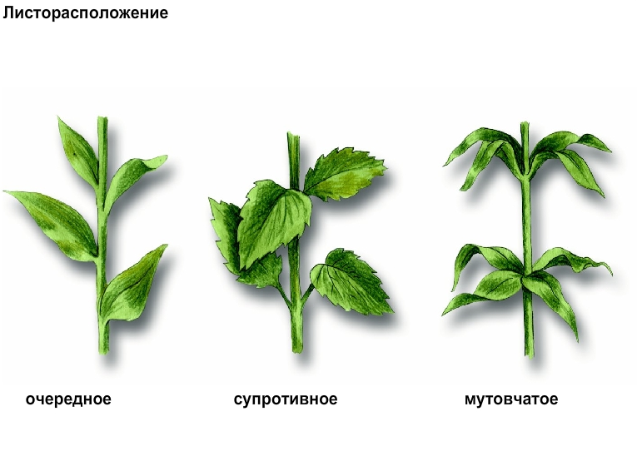
Распределение листьев на стебле

Slide 29
Листовая пластинка и распределение листьев на стебле
Однодольные
Двудольные
Лист простой. Листовая пластина цельная.
Лист как простой, так и сложные. Листовая пластина цельная или разделёная.
Жилкование: параллельное дуговое.
Жилкование:
пальчатое, сетчатое.

Slide 30
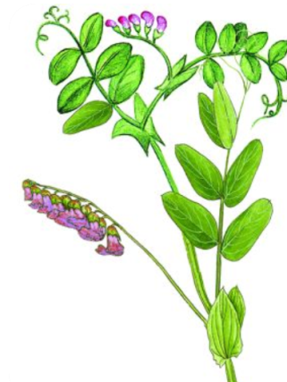
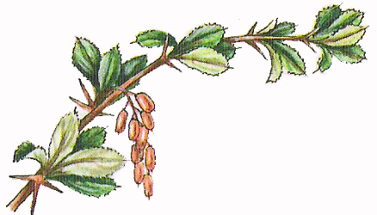
Видоизменение листа
Колючки (барбарис, кактус, белая акация)
Усик (чина, горох)
Ловчий аппарат

